Slide 1
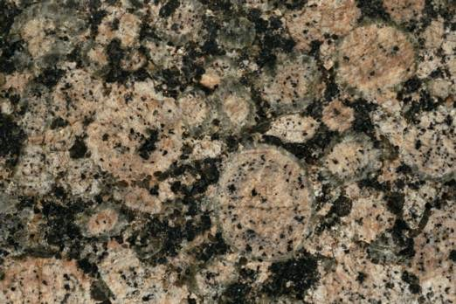
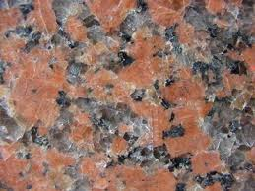
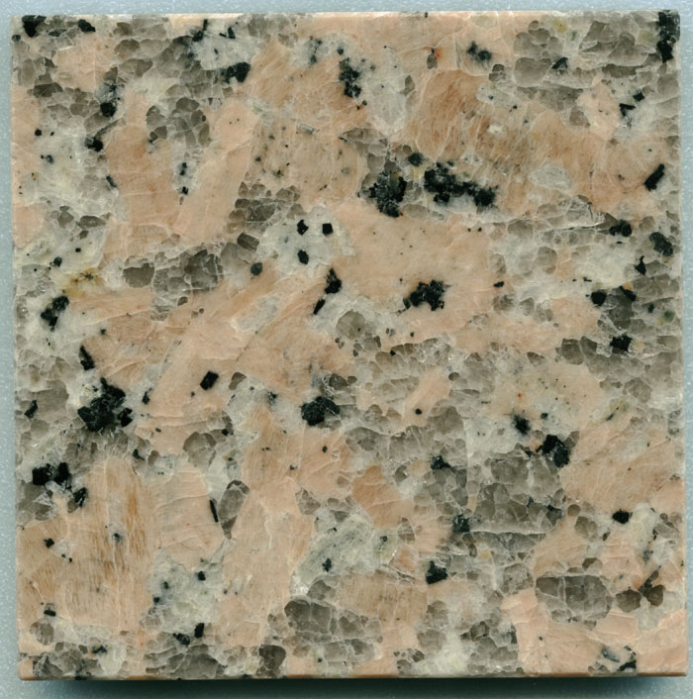
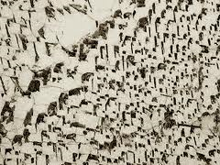

Slide 2
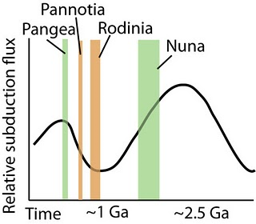

Slide 3
S-type: Graniti derivanti da fusione di rocce metasedimentarie e sedimentarie, quindi peralluminosi (Al₂O₃>[Na₂O+K₂O]). Mineralogicamente questo si traduce in una grande abbondanza di minerali peralluminosi come Muscovite, Granato, Corindone e Al₂O₅. L'arricchimento in Al₂O₃ di molte rocce sedimentarie è dovuto all'insolubilità dell’Alluminio che tende ad accumularsi nei sedimenti.
I-Type: Sono Graniti metalluminosi senza minerali peralluminosi e peralcalini, e si pensa si siano originati da fusione parziale di rocce ignee preesistenti. Presentano Biotite e Orneblenda come minerali femici principali. Questi Graniti si rinvengono spesso associati a zone di convergenza e subduzione.
A-type: Sono Graniti generalmente peralcalini ([Na₂O+K₂O]>Al₂O₃) con: Anfiboli sodici (Riebeckite e Arfvedsonite), Aegirina e Fayalite se ricchi in ferro. Sono considerati Graniti An-orogenici, non legati a zone di convergenza, ma a zone di rift continentale.

Slide 4
Chappell & White classification system
The letter-based Chappell & White classification system was proposed initially to divide granites into I-type granite (or igneous protolith) granite and S-type or sedimentary protolith granite.[ Both of these types of granite are formed by melting of high grade metamorphic rocks, either other granite or intrusive mafic rocks, or buried sediment, respectively.
M-type or mantle derived granite was proposed later, to cover those granites which were clearly sourced from crystallized mafic magmas, generally sourced from the mantle. These are rare, because it is difficult to turn basalt into granite via fractional crystallisation.
A-type or anorogenic granites are formed above volcanic "hot spot" activity and have peculiar mineralogy and geochemistry. These granites are formed by melting of the lower crust under conditions that are usually extremely dry. The rhyolites of the Yellowstone caldera are examples of volcanic equivalents of A-type granite.

Slide 5
Che con la chimica hanno spesso poco a che fare

Slide 6
Main tectonic setting identified are:
Oceanic Islands
Continental Rifts / Thinned crust
Intra-continental ring complexes
Post-orogenic environments

Slide 7
A-TYPE ipotesi 1
Derivation from Tholeiitic Basalt
It has been postulated that A-type granites may represent residual magmas following extensive fractional crystallization of tholeiitic basalt (Loiselle and Wones, 1979). Differentiation of a tholeiite will produce melts with the appropriate geochemical characteristics (i.e., high FeO/(FeO
+ MgO), and low PH2O and very low fO2; Frost et al., 1988; Frost and Lindsley, 1991). This mechanism
is considered to be responsible for the Bushveld granites (Kleeman and Twist, 1989), 648 GEOLOGY, July 1997

Slide 8
Melting of Felsic Crust ipotesi 2
Several authors have proposed models for the generation of A-type granites by crustal melting.
Collins et al. (1982) suggested a felsic granulite source rock from which a partial melt had already been extracted. They proposed that high temperature melting of residual biotite yields a relatively anhydrous melt containing dissolved halogens.

Slide 9
UN’ALTRA IPOTESI PREVEDE (FARE DISEGNO IN LAVAGNA) ipotesi 3
L’IMPILAMENTO DI THOLEIITI IN UNDERPLATING, LA RI-FUSIONE DI
PARTE DELLE THOLEIITI STESSE
LA FUORISCITA PER DIFFERENZA DI DENSITA’ E QUINDI
L’EVENTUALE CONTAMINAZIONE
SUCESSIVA QUALI SONO I GRANITI Anorogenici per eccellenza?
BISOGNA CONSIDERARE CHE DEBBONO ESSERE MENO IDRATI DEGLI ALTRI
AVERE UNA TEMPERATURA RELATIVAMENTE ELEVATA

Slide 10
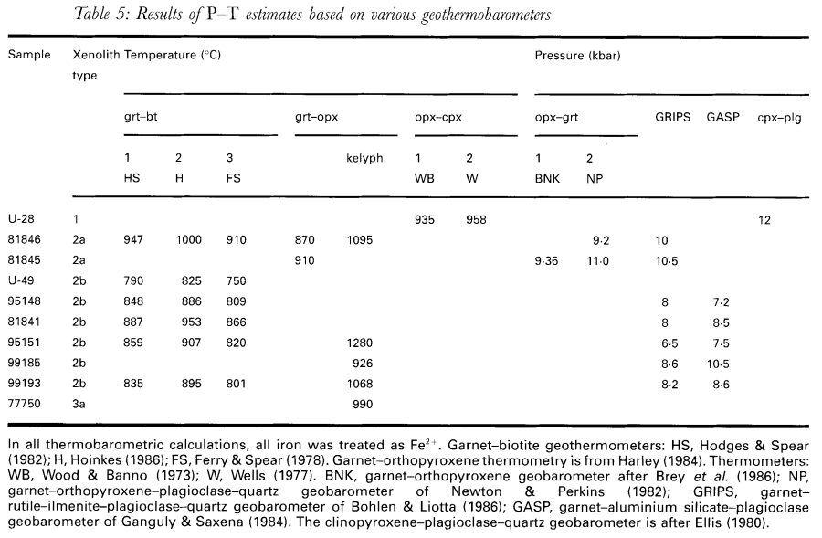

Slide 11
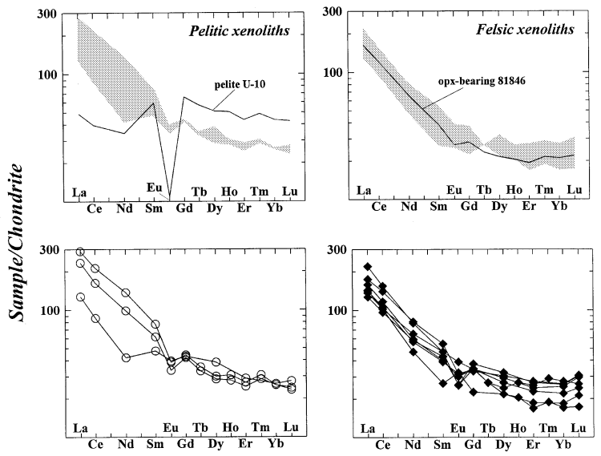

Slide 12
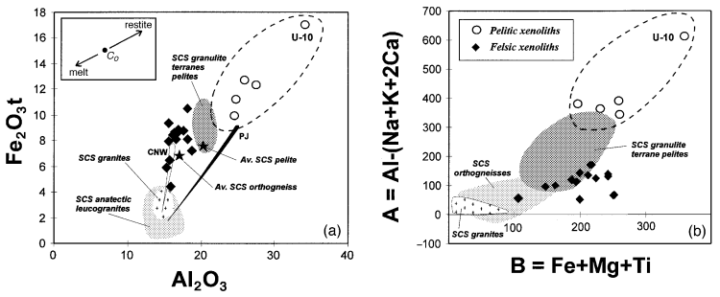

Slide 13
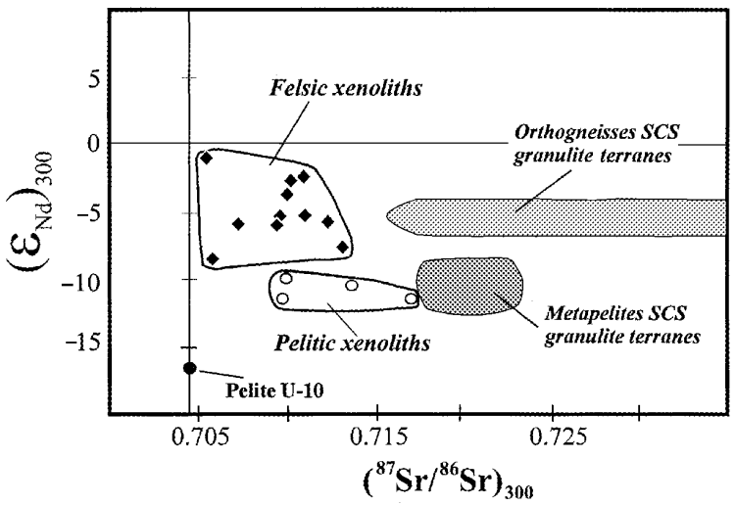

Slide 14
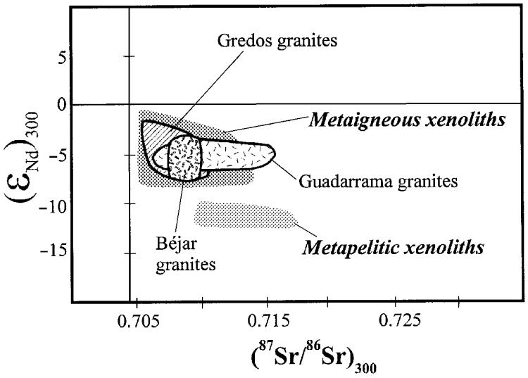

Slide 15
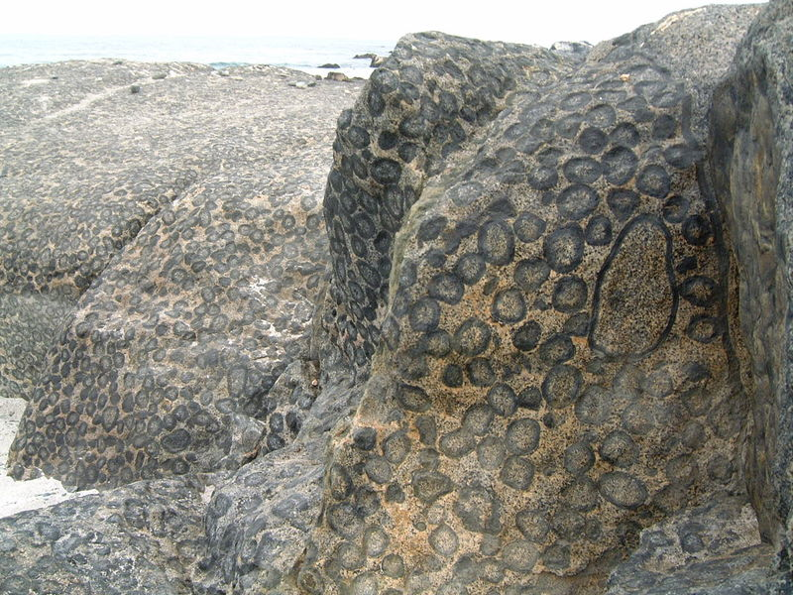

Slide 16
Rapakivi (pietra fradicia) da rapa (fanghiglia) e kivi (roccia)
granite is a hornblende-biotite granite containing large rounded crystals of orthoclase mantled with oligoclase. The name has come to be used most frequently as a textural term where it implies plagioclase rims around orthoclase in plutonic rocks. Rapakivi is Finnish for "crumbly rock", because the different heat expansion coefficients of the component minerals make exposed rapakivi crumbly.
Rapakivi was first described by Finnish Jakob Sederholm in 1891.^{[1]} Since then southern Finland's Rapakivi formations have been the type locality of this type of granite.

Slide 17
Numerosi esempi di rocce sia intrusive sia effusive, tra cui anche rocce italiane come ad esempio le trachiti dei Campi Flegrei o le rocce appartenenti al distretto dei Vulsini, mostrano un bordo di feldspato alcalino che circonda nuclei di plagioclasio. Questo tipo di tessitura di sovracrescita/inclusione è definita tessitura anti-rapakivi. Queste rocce oltre a contenere cristalli con tessitura anti-rapakivi, presentano anche cristalli singoli di plagioclasio e K-feldspato. Il caso opposto di un nucleo di feldspato alcalino contornato da un bordo di plagioclasio (oligoclasio) si definisce tessitura rapakivi. I graniti rapakivi presentano grossi fenocristalli ovali di K-feldspato bordati da plagioclasio con inclusioni di quarzo ed una matrice con le singole fasi (plagioclasio, quarzo, K-feldspato) che non mostrano nessuna relazione sistematica tra loro. Diversi processi sono stati invocati per spiegare la formazione delle tessiture rapakivi ed antirapakivi. Uno di questi comporterebbe l’analisi delle reazioni peritettiche che avvengono nel sistema An-Ab-Or-Qtz-H2O.

Slide 18
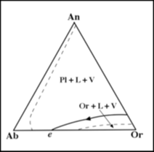
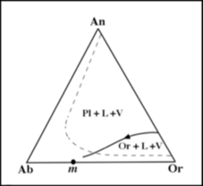
Fig. 4: Sistema An-Ab-Or a PH2O = 0,5 GPa.
Fig. 5: Sistema An–Ab-Or PH2O = 0, 2 GPa.
Questa spiegazione non sembra applicabile alla tessitura rapakivi, poiché molti indizi come ad esempio cavità miarolitiche, suggeriscono un rapido degassamento. Inoltre non spiega il perché questa tessitura sia confinata ai graniti Proterozoici, mentre i granitoidi sono comuni in tutte le ere geologiche.
Per spiegare quindi questa tessitura vengono prese in considerazione altre due cause quali la sinneusi, che però può interessare solo rari casi, ed il mixing tra due magmi a composizione diversa. Quest’ultima ipotesi è supportata dal fatto che alla maggior parte dei complessi granitici rapakivi sono associati a complessi plutonici mafici (gabbri, anortositi etc…).

Slide 19
Oceanic Plagiogranite
The occurrence of leucocratic rocks in ophiolites, herein collectively named oceanic plagiogranites, indicates that in some instances, differentiation has taken place during the development of oceanic crust. These plagiogranites consist primarily of quartz and plagioclase with only minor amounts of ferromagnesian minerals. High silica, moderate alumina, low iron-magnesium, and extremely low potassium characterize oceanic plagiogranites and distinguish them from continental granophyres developed from differentiated mafic rocks.

Slide 20
GRANITE-GREENSTONE TERRAIN O
GRANITE-GEENSTONE BELTS
Graniti appartenenti alla serie “ TONALITE-TRONDHJEMITE-GRANODIORITE (TTG) sono tipici di terreni Archeani. La loro importanza decresce alla fine dell’Archeano con la comparsa di Graniti più ricchi in potassio. Sono solitamente rocce ridotte data la scarsa fugacità di ossigeno (praticamente sono di genesi dry e di alta Temperatura.
I graniti “nostri” sono definiti anche “GG” da granito-granodiorite

Slide 21
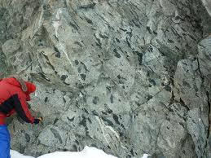

Slide 22
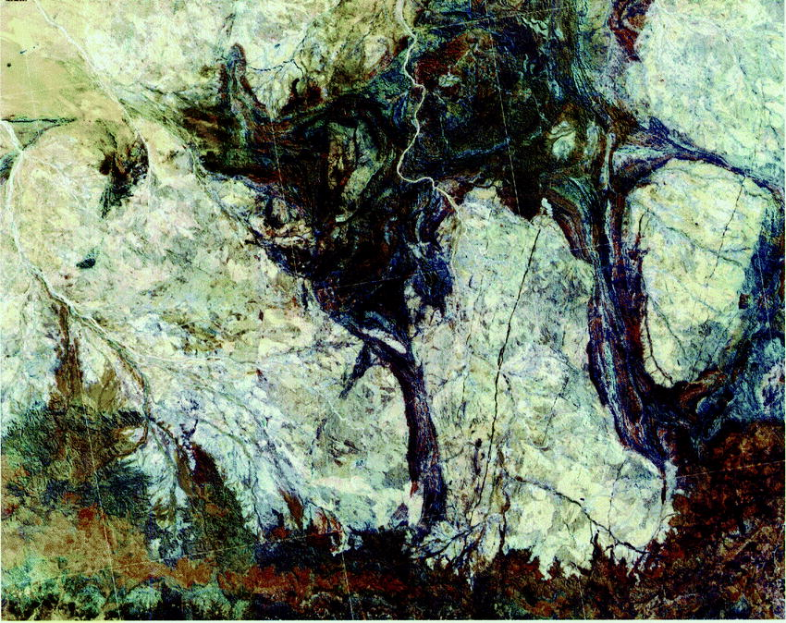

Slide 23
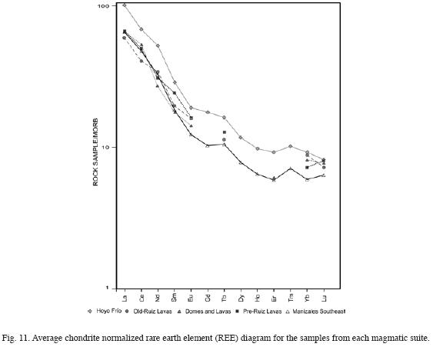

Slide 24
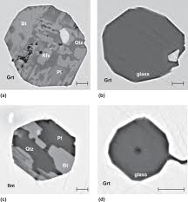
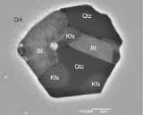
Nano-graniti

